Slide 1
Standards Minimums pour la Protection de l’Enfance dans l’Action Humanitaire. - SMPE -
INTRODUCTION
Notes:
Facilitateurs:
Cette présentation est destinée à tous les utilisateurs potentiels des SMPE. Il s’adresse principalement au personnel de la protection de l’enfance. Pensez donc à élargir certaines questions ou à fournir davantage de détails si des collègues d’autres secteurs se joignent à vous.
On suppose que le groupe compte environ 20 personnes et que tout le monde dans la salle se connaît (peut-être des collègues de votre agence ou du groupe de coordination). Sinon, ajoutez 5 minutes pour des introductions rapides.
PREPAREZ: un tableau de papier avec les objectifs de la session
A la fin de la session, les participants seront capables de :
Décrire la structure des SMPE et spécialement du Pilier 3
Montrer comment et pourquoi on utilise le manuel
REMARQUE : si vous avez déjà effectué une session sur les piliers 1 et 2, ignorez les diapositives 2 et 9
ASTUCE : Les diapositives sont animées -> à chaque clic vous faites apparaître quelques mots, un titre ou une image sur la diapositive. Lisez les notes correspondantes dans les notes de l'animateur, avant de montrer le contenu suivant, afin que les participants aient le temps de traiter ce qui est dit et de lire chaque point.

Slide 2
But des Standards
Référence pour le CPHA
Outil de collaboration inter-agences
Liens avec la Norme Humanitaire Fondamentale (CHS)
Contextualisation pour l’appropriation locale
But:
qualité et redevabilité des programmes
impact sur la protection et le bien-être des enfants
Les SMPE aspirent à opérationnaliser les droits des enfants et des adolescents dans la pratique de la réponse humanitaire.
Notes:
Les donateurs, les gouvernements locaux, les collègues d'autres secteurs et nos bénéficiaires eux-mêmes veulent savoir ce que nous faisons et pourquoi. Les SMPE / « CPMS » sont notre référence. Ils sont le principal moyen d'opérationnaliser ou de concrétiser les droits de l'enfant dans la pratique de l'intervention humanitaire.
Il s'agit d'un outil collaboratif et inter-agences, qui s'articule avec d'autres initiatives, telles que les normes humanitaires fondamentales et les normes d'inclusion humanitaire.
Chaque fois que cela est pertinent, les SMPE/ CPMS s'alignent sur les 7 stratégies d'INSPIRE pour mettre fin à la violence contre les enfants - les icônes de l'initiative sont d'ailleurs dispersées dans le texte. En outre, la norme humanitaire fondamentale sur la qualité et la responsabilité est mise en évidence dans l'introduction et résonne dans tout le manuel.
La contextualisation est encouragée et peut créer une appropriation des normes à tous les niveaux. Elle permet à un large éventail d'acteurs de mieux comprendre la protection de l'enfance dans un contexte spécifique. Les groupes de coordination nationaux sont donc encouragés à adapter les SMPE. Veuillez en discuter avec vos collègues au niveau local, puis demandez conseil à l'équipe mondiale du CPMS. Regardez la vidéo de contextualisation sur la chaîne youtube de l'Alliance.
ENCADRÉ : Les SMPE visent à améliorer la qualité et la responsabilité de notre programmation et à accroître l'impact pour la protection et le bien-être des enfants dans l'action humanitaire (contextes de déplacement interne et de réfugiés), en établissant des principes, des preuves, une prévention et des objectifs communs à atteindre. Ils constituent une synthèse des bonnes pratiques et de l'apprentissage à ce jour

Slide 3
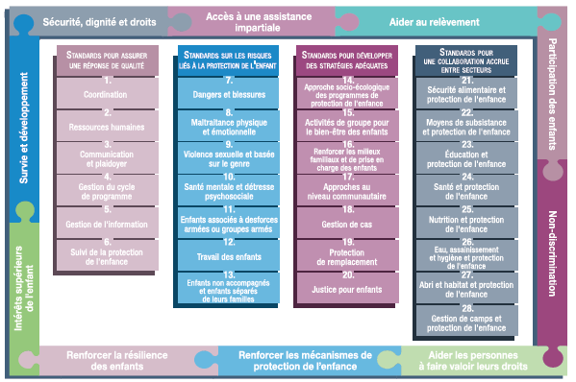
PRESENTATION
Notes:
Voici une présentation de la structure des SMPE : il y a 28 Standards répartis en quatre piliers, et les 10 principes de la protection de l’enfance dans l’action humanitaire y sont intégrés.
Vous trouverez cette présentation à la fin des SMPE. Elle permet de trouver rapidement le ou les sujets qui vous intéressent dans le guide. »
Cette présentation se concentre sur le Pilier 1 : Standards pour assurer une réponse de qualité

Slide 4
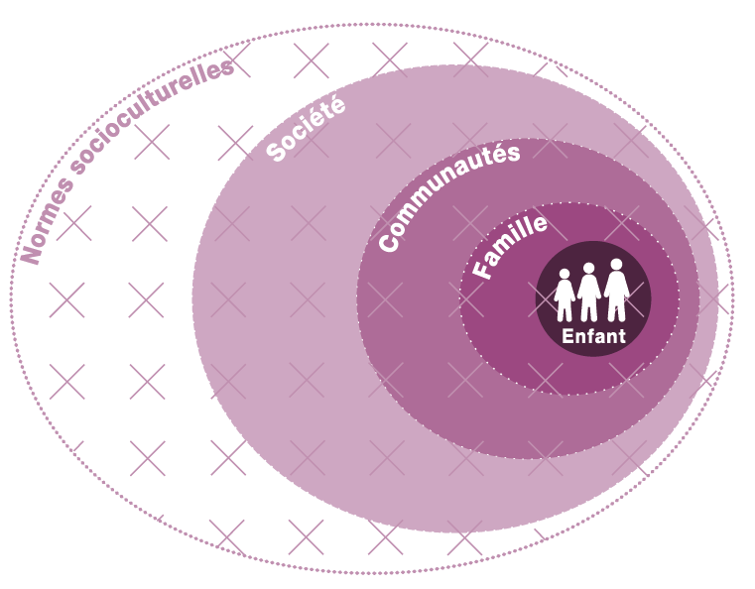
Pilier 3 – développer des stratégies adéquates
Stratégies, approches et interventions clé
Prevention et réponse pour la PE
15, 16, 17 = éléments informels des systèmes de protection de l’enfance
18, 19, 20 = éléments formels des systèmes de protection de l’enfance
Notes:
ANIMATEURS : Vous aurez affaire à des groupes dont le niveau de maîtrise du sujet sera différent ; veuillez préparer vos commentaires en conséquence.
Le pilier 3 des SMPE est axé sur les Standards qui visent à renforcer des stratégies, approches et interventions adaptées pour prévenir les risques liés à la protection de l’enfance présentés dans le pilier 2 et, le cas échéant, intervenir. Sa structure repose sur le modèle socioécologique.
Pour cette raison, il est important d'étudier le Standard 14 en profondeur avant de regarder les autres. Aussi, selon le public cible, on peut vouloir passer plus de temps sur le modèle socio-écologique pour s'assurer que tout le monde en comprend l'importance. Si vous avez suffisamment de temps, utilisez le jeu de diapositives 14 pour compléter les explications données dans ce jeu de diapositives.
Le modèle socioécologique définit un cadre concret en faveur d’une réflexion systémique sur les programmes de protection de l’enfance. Il s’intéresse à une situation dans son ensemble afin de : a) repérer tous les différents éléments et facteurs en jeu et b) comprendre comment ils sont reliés et interagissent les uns avec les autres. Plutôt que d’examiner un seul problème en matière de protection ou un service spécifique en soi, la pensée systémique considère l’ensemble des problèmes auxquels l’enfant est confronté, leurs causes profondes et les solutions disponibles à tous les niveaux. Elle favorise une programmation flexible qui intègre les nouveaux apprentissages et s’adapte en conséquence tout au long de la mise en œuvre.
Dans les situations de crise humanitaire, il est particulièrement important de renforcer aussi bien les éléments formels que les éléments informels du système de protection de l’enfance. Les Standards 15, 16 et 17 sont axés sur les enfants, les familles et les communautés, et offrent des actions et indicateurs essentiels pour renforcer les éléments informels des systèmes de protection de l’enfance. Les Standards 18, 19 et 20 sont davantage axés sur les éléments formels des systèmes de protection de l’enfance et comprennent des stratégies de prévention et d’intervention essentielles pour renforcer les systèmes de justice et de protection sociale.
Le modèle socioécologique et la pensée systémique de la protection de l’enfance constituent des cadres complémentaires qui visent un même objectif : une approche holistique et intégrée de la protection de l’enfance.
Le pilier 3 est également lié au kit INSPIRE, le cas échéant, et s’appuie sur ses stratégies fondées sur des données probantes pour prévenir la violence envers les enfants, d’où l’ICÔNE dans l’angle. Le kit INSPIRE a un objectif similaire : des stratégies fondées sur des données probantes pour prévenir la violence envers les enfants. Vous trouverez plus d’informations sur les stratégies INSPIRE à l’adresse suivante : http://inspire-strategies.org/.

Slide 5
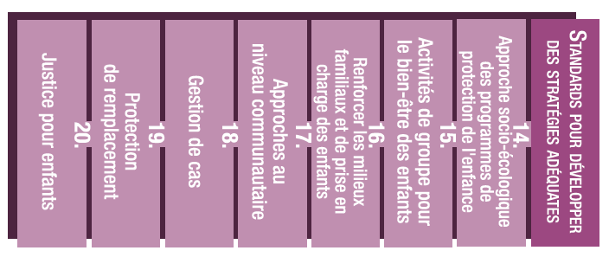
Pillar 3 – les Standards
St. 14: Approche socio-écologique
Intègre la pensée systémique
Quatre niveaux
Problèmes, causes et solutions pour une protection globale et intégrée
Contextualisation
Évolution dans le temps
St. 15: Activités de groupe
Activités planifiées en groupe
Approches sûres, inclusives, contextuelles et adaptées à l'âge, favorisant la protection
Objectifs mesurables réalistes
Notes:
[Selon le groupe que vous encadrez, les domaines d’intérêt des personnes qui le constituent, les programmes que vous privilégiez, le contexte ou le temps dont vous disposez, vous pouvez sélectionner un ou deux Standards clés pour chaque pilier.
Cela peut être très familier pour votre public ou quelque chose d'assez nouveau, veillez à préparer vos commentaires en conséquence]
Standard 14: Application d’une approche socio-écologique aux programmes de protection de l’enfance
Il favorise un programme souple qui intègre les nouveaux apprentissages et s’adapte en conséquence tout au long de la mise en oeuvre. Son objectif est d’intégrer des approches qui fonctionnent en partenariat avec les enfants, les familles, les communautés et les sociétés, ainsi qu’avec les normes socio-culturelles.
Le modèle socio-écologique fournit un cadre concret qui promeut une pensée systémique pour les programmes de protection de l’enfance. Le modèle socio-écologique examine l’ensemble d’une situation pour (a) identifier tous les différents éléments et facteurs et (b) comprendre comment ils sont liés et interagissent les uns avec les autres.
La pensée systémique considère l’ensemble des problèmes auxquels l’enfant est confronté, leurs causes profondes et les solutions disponibles à tous les niveaux (Plutôt que d’examiner une seule question de protection ou un seul service en particulier)
Le modèle socio-écologique et la réflexion sur les systèmes de protection de l’enfance sont des cadres complémentaires qui visent le même objectif: une approche holistique et intégrée de la protection des enfants.
Il est important de noter que les systèmes de PE diffèrent selon le contexte et changent, s'adaptent, évoluent dans le temps : une analyse complète des risques et des facteurs de protection de PE est nécessaire, ainsi qu'une cartographie régulière des éléments formels et informels de le système, pour développer un plan pour renforcer, faire évoluer, adapter le système
* Liens vers TOUTES les stratégies INSPIRE et l'approche générale de renforcement des systèmes
* Icônes : accent mis davantage sur la prévention des risques liés à la protection de l'enfant
Remarque : Il est important d'approfondir sur le Standard 14 avant de regarder les autres, car il conditionne la façon dont nous lisons les standards, et la façon dont nous concevons, pensons et planifions toutes les interventions.
Standard 15: Activités de groupe pour le bien-être des enfants
Ce standard promeut (1) la protection, (2) le bien-être et (3) l'apprentissage
Veiller à une mise en œuvre selon des approches sûres, inclusives, adaptées au contexte et à l’âge des enfants, pour avoir un impact positif sur leur bien-être, améliorer leur résilience et réduire le stress.
Il est également important de souligner l'importance d’établir des objectifs mesurables réalistes pour ces types d'activités. Il existe différents types de capacités de résilience (faire face / adaptation et transformation). Selon le contexte, l'âge des enfants, il est important de clarifier quel type de résilience est soutenu, de fixer des objectifs réalistes et de s'assurer que l’organisation et le type d'activités favorisent le niveau spécifique de résilience nécessaire dans un contexte spécifique.
Icônes : alignées sur les stratégies INSPIRE sur l’Education et les compétences de vie + Sécurité dans l'environnement
Ce standard remplace le précédent standard sur les espaces amis des enfants : nous avions un sentiment de dépendance excessive à l'égard de ce type d'intervention et, à le remplacer, nous avons regroupés son contenu sous « Activités de groupe pour le bien-être de l'enfant », qui explore également la mobilité des programmes, des liens avec la formation professionnelle et d'autres opportunités régulières et cohérentes pour améliorer la protection de l'enfance.

Slide 6
Renforcement des familles et des communautés
St. 16: Renforcement familial
Programmes de renforcement de la famille en prévention et réponse
Interactions renforcées : connaissance des comportements et des compétences
Améliorer la prise en charge :
accès aux services pendant et après une crise,
parentalité positive,
soutien financier direct
St. 17: Approches au niveau Communautaire
Analyse approfondie et cartographie du contexte, des capacités et des risques
Soutenir les pratiques de protection
Influencer un changement de pratiques
Renforcer les liens vers les systèmes formels
Notes:
[Selon le groupe que vous encadrez, les domaines d’intérêt des personnes qui le constituent, les programmes que vous privilégiez, le contexte ou le temps dont vous disposez, vous pouvez sélectionner un ou deux Standards clés pour chaque pilier.
Cela peut être très familier pour votre public ou quelque chose d'assez nouveau, veillez à préparer vos commentaires en conséquence]
Standard 16: Renforcer les milieux familiaux et de prise en charge des Enfants
L'ensemble du standard consiste en un travail de prévention et de réponse essentiel, car l'accent est mis sur un soutien holistique aux familles pour améliorer les soins qu'elles prodiguent aux enfants, que ce soit par le biais de programmes de parentalité positive, d'un soutien financier direct ou d'une amélioration de l'accès aux services.
L'objectif est que les personnes en charge d’enfants aient une meilleure compréhension des comportements de soins et de protection, et améliorent leurs capacités à assumer leurs responsabilités envers les enfants afin de produire de meilleures interactions avec eux.
Icônes : Lien avec les stratégies INSPIRE de « Soutien aux parents et aux personnes en charge de l’enfant » et « Revenus et renforcement économique ».
Standard 17: Approches au niveau communautaire
Les communautés jouent un rôle important dans la prévention et la réponse aux risques auxquels sont confrontés les enfants et les adolescents dans des contextes humanitaires. Les communautés s'organisent de plusieurs manières pour protéger les enfants, y compris les adolescents qui sont à risque, mais leur capacité peut être affaiblie dans les contextes d'urgence, en particulier lors des déplacements.
Nous devons éviter le modèle « taille unique » et nous fier plutôt à une analyse approfondie et à une cartographie du contexte.
L'objectif est de renforcer et de soutenir les pratiques qui soutiennent la protection des enfants et d’influencer un changement des pratiques qui représentent un risque.
Les organismes externes devraient éviter de mettre en place des processus, des concepts, des structures ou des groupes inhabituels qui pourraient affaiblir les ressources existantes et introduire des approches non durables et insensibles à la culture, et devraient plutôt s'appuyer sur les ressources communautaires et l'engagement avec les enfants. Les approches communautaires sont plus efficaces et durables lorsque les communautés les considèrent comme un moyen de s'acquitter de leur responsabilité collective envers les enfants.
Le cas échéant, il fait soutenir les liens communautaires avec les systèmes formels de protection de l'enfance et de l'adolescence (police, travailleurs sociaux et de la santé, services de protection de l'enfance, services éducatifs, services de santé sexuelle et reproductive, système de justice pour mineurs, services de justice pour mineurs, services d'éducation, services de santé sexuelle et reproductive , services de santé mentale, etc.)
Icônes : S'aligne sur les stratégies INSPIRE : Normes et valeurs

Slide 7
Renforcement des systems formels
St. 18: Gestion des cas
Accompagnement individualisé, coordonné, holistique et multisectoriel, de personne à personne et/ou mise en relation avec les prestataires de services concernés
Aborde les 3 niveaux du modèle socio-écologique
La préparation est clé !
St. 19 : Protection de remplacement
Solutions de placement alternatives appropriées et protectrices
Prise en charge familiale et unité familiale
St. 20 : Justice
Évaluer les systèmes juridiques et judiciaires
Formuler des interventions pour renforcer la PE et surmonter les risques
Notes:
[Selon le groupe que vous encadrez, les domaines d’intérêt des personnes qui le constituent, les programmes que vous privilégiez, le contexte ou le temps dont vous disposez, vous pouvez sélectionner un ou deux Standards clés pour chaque pilier.
Cela peut être très familier pour votre public ou quelque chose d'assez nouveau, veillez à préparer vos commentaires en conséquence]
Standard 18: Gestion de cas
Vise à répondre aux besoins grâce à un processus de gestion de cas (GC) individualisé, soit par le biais d'un soutien direct de personne à personne et/ou via la mise en relation avec les prestataires de services pertinents.
Les systèmes de gestion des cas sont une partie essentielle de la réponse de protection de l'enfant et de l'adolescent. La gestion de cas est efficace à trois niveaux du modèle socio-écologique : l’enfant, la famille/personnes en charge et la communauté.
Cependant, avant de commencer les services de GC, la préparation est un élément important. Avant de se concentrer sur les étapes et les formulaire de GC, il est essentiel de déterminer si la GC est une lacune actuelle et si elle est appropriée au contexte et quelle approche est la plus appropriée ; d’adapter les processus et outils de gestion de cas standardisés au contexte ; de mettre en œuvre un plan de formation par étapes pour le personnel et de les superviser et les former à la gestion des cas afin de promouvoir les compétences et la pratique techniques
Icônes : Alignement avec INSPIRE Stratégies : Services d’intervention et de soutien
Standard 19: Protection de remplacement
Il s’agit de chercher une prise en charge alternative appropriée et protectrice conformément aux droits de l'enfant, à leurs besoins spécifiques, à leurs souhaits et à leurs intérêts supérieurs.
La prise en charge sur une base familiale, l'unité familiale et la stabilité des modalités de prise en charge doivent toujours être prioritaires.
La protection de remplacement ne doit être envisagée que lorsque le renforcement et le soutien de la famille ont échoué. La prise en charge résidentielle est l'option de dernier recours.
Les normes, pratiques, législations et politiques culturelles locales doivent être prises en compte.
Ce standard a des liens très forts avec celui sur les enfants non accompagnés ou séparés ; sur le renforcement des environnements familiaux et des personnes en charge d’enfants ; et celui sur la gestion des cas.
Icônes : s'aligne sur les stratégies INSPIRE : les parents et les personnes en charge d’enfants reçoivent un soutien + Services d’intervention et de soutien
Standard 20: Justice pour enfants
Veiller à ce que tous les enfants et adolescents en contact avec les systèmes de justice formels et informels soient traités de manière amicale et non discriminatoire et reçoivent des services adaptés à leurs besoins et à leur intérêt supérieur
Améliorer le contenu et l'application des lois formelles et coutumières en temps de crise.
En utilisant le cadre socio-écologique, les acteurs de la protection de l’enfance peuvent collaborer avec l’ensemble des acteurs pour (a) évaluer la manière dont les systèmes juridiques et judiciaires assurent la protection ou présentent des risques et (b) mettre au point des interventions pour renforcer la protection et surmonter les risques.
Icônes : s'aligne sur les stratégies INSPIRE : Services d’intervention et de soutien + Mise en oeuvre et exécution des lois

Slide 8
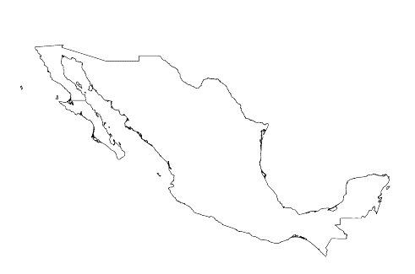
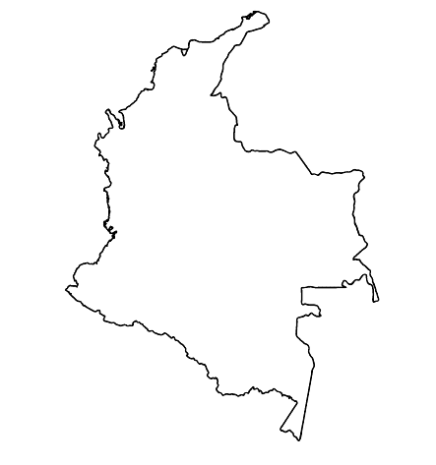
Exemples de la Région
[NOM DU PAYS]
Ajoutez une courte phrase d'introduction sur un programme / projet spécifique en utilisant le Standard X
Ajouter le nom des organisations
Ajouter des messages/chiffres clés
[NOM DU PAYS]
Ajoutez une courte phrase d'introduction sur un programme / projet spécifique en utilisant le Standard X
Ajouter le nom des organisations
Ajouter des messages/chiffres clés
[NOM DU PAYS]
Ajoutez une courte phrase d'introduction sur un programme / projet spécifique en utilisant le Standard X
Ajouter le nom des organisations
Ajouter des messages/chiffres clés
Notes:
En fonction du temps dont vous disposez, réfléchissez à ajouter ici des exemples de la région, du pays ou de l’intervention en lien avec le programme qui respecte les SMPE.
Il peut s’agir de la version préliminaire d’une diapositive que vous pouvez modifier ou supprimer au besoin.
Pour chaque exemple, vous pouvez ajouter :
Une image/une carte/un drapeau du pays/de la région en question ;
Une phrase de présentation brève, concise et fondamentale sur le programme/projet spécifique qui utilise le pilier 3 ;
Le nom des organisations et des partenaires engagés dans le programme/projet ;
Des enseignements pratiques tirés, des actions clés, un message ou des chiffres qui susciteront l’intérêt de votre audience.
Autre option, si vous avez un temps de formation plus long (et aussi en fonction de l'audience que vous avez), cette diapositive peut être complétée de manière interactive pendant la session. Dans ce cas, vous pourriez :
diviser les groupes en 2 ou 3 petits groupes,
Accordez-leur 15 à 20 minutes pour préparer une courte présentation d'un exemple de région/pays/réponse dont la programmation soit conforme aux Standards
En plénière, demandez aux groupes de présenter leurs exemples et de discuter/comparer les enseignements tirés d'eux. S
Si vous penser envoyer ces diapositives aux participants après la formation, vous pouvez compléter cette diapositive pour conserver une trace du contenu des présentations.
ASTUCE : Vous pouvez utiliser https://thenounproject.com/ pour obtenir des cartes de ce type.

Slide 9
Vous avez besoin de plus que la version papier?
Sur le site de l’Alliance
Version PDF
Briefing & Pack de mise en œuvre
Résumé de 25 pages
Cours en ligne
YouTube videos
Une galerie de standards illustrés
👉 www.AllianceCPHA.org
Sur le site du Partenariat pour les normes humanitaires
HSP Applications pour telephones et tablettes
👉 www.HumanitarianStandardsPartnership.org
Notes:
[Facilitateurs - si vous pouvez projeter à partir d'internet, alors nous vous suggérons de diriger les gens là-bas et de leur montrer].
Site de l’Alliance.
Le fichier PDF & tout le matériel disponible peut être téléchargé si les gens veulent imprimer seulement des parties du CPMS, sur le site de l'Alliance
Le dossier d'information " Introduction au CPMS " contient ce PPT et des notes de facilitation, ainsi que le document d'introduction de 2 pages.
Un résumé : Avec seulement 32 pages, il s'agit d'un document très général qui peut être utilisé pour introduire l'idée de normes minimales ou pour lancer des discussions sur la protection de l'enfance avec des collègues du gouvernement ou d'autres humanitaires sans les submerger avec l'énorme manuel.
Découvrez notre cours en ligne gratuit sur la CPMS, qui comprend une série de modules.
Vidéos sur la chaîne Youtube de l'Alliance
Une galerie de Standards illustrés
HSP:
1. Manuel en ligne
2. L'application du Partenariat pour les Standards Humanitaires
- C'est la deuxième application la plus populaire sur ce site après Sphère.
DEMANDER : Quelles devraient être nos prochaines étapes en tant qu'équipe/agence/individu ?
(par exemple, vous pouvez prévoir une réunion plus longue pour assimiler les changements et créer un plan ; ou demander à des collègues de présenter certaines normes nouvelles/révisées et leurs implications pour le programme ; ou mettre en place une formation ou demander à la direction générale une réunion pour discuter de la responsabilité envers les enfants, etc).
[Facilitateurs - Exemplaires imprimés - l'Alliance mondiale dispose d'un petit stock du manuel et du résumé à Genève ; cependant, les pays et les régions sont encouragés à imprimer et à gérer leurs propres exemplaires localement. En général, cela se fait par le biais de la structure de coordination inter-agences. Sur demande, l'Alliance peut partager un PDF prêt à imprimer].
Merci beaucoup de vous être réunis et d'avoir commencé à explorer le CPMS. J'assurerai le suivi des prochaines étapes dont nous avons discuté. Et c'est là l'essentiel - le CPMS est un cadeau qui ne cesse de donner à chaque fois que vous l'ouvrez !

